Slide 1
Использование функционала «электронный дневник» Единого портала государственных и муниципальных услуг
http://www.gosuslugi.ru/

Slide 2
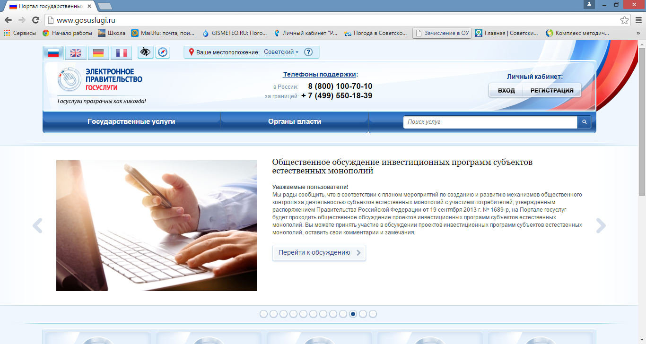
Для получения государственных и муниципальных услуг в электронном виде необходимо зарегистрироваться на портале http://www.gosuslugi.ru/

Slide 3
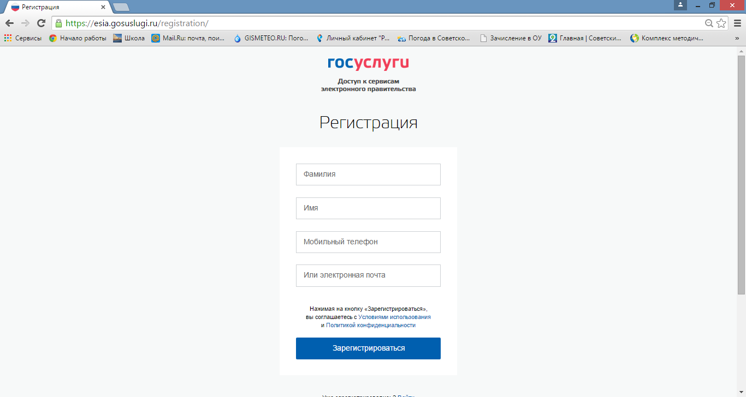

Slide 4
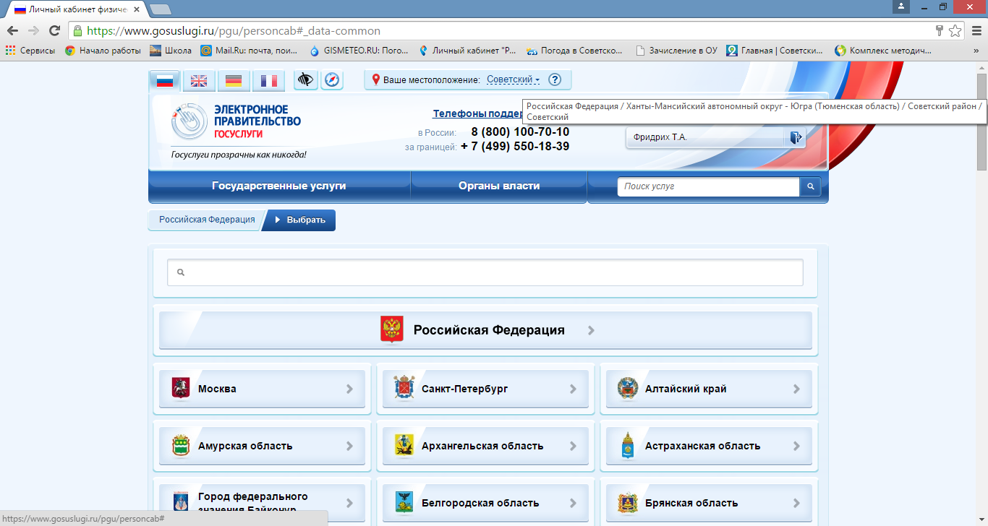
Войдите в свой личный кабинет. Выберите Ваше местоположение

Slide 5
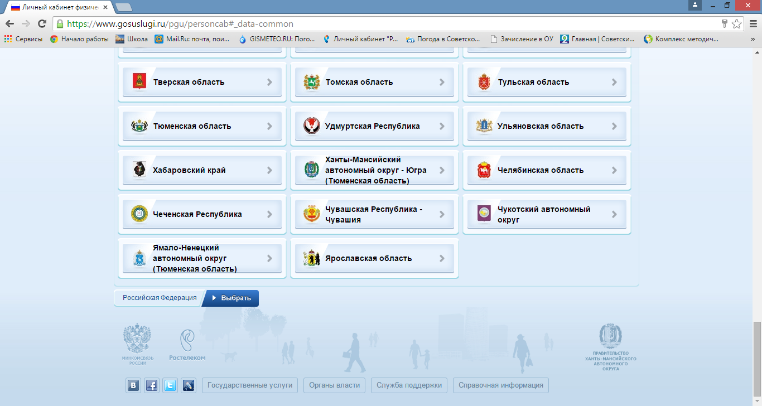

Slide 6
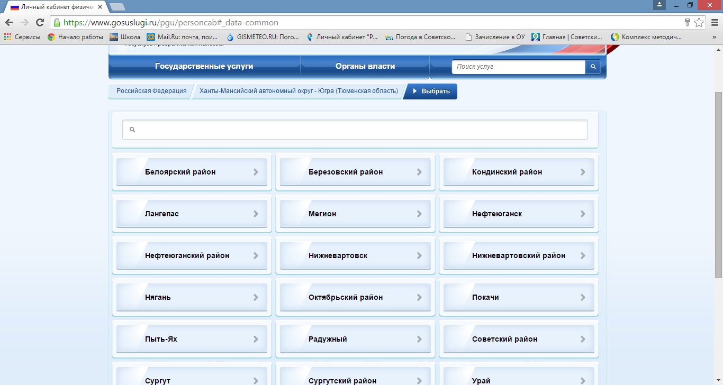

Slide 7
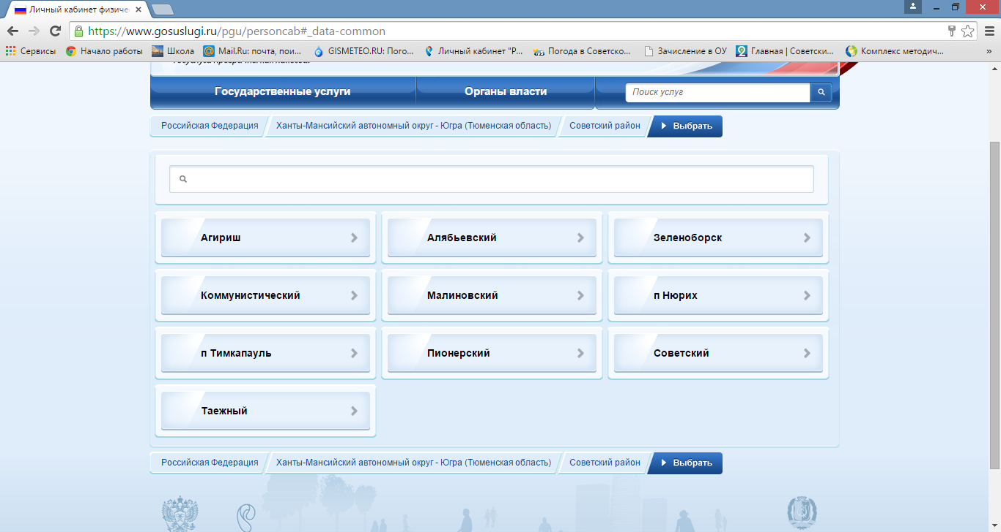

Slide 8
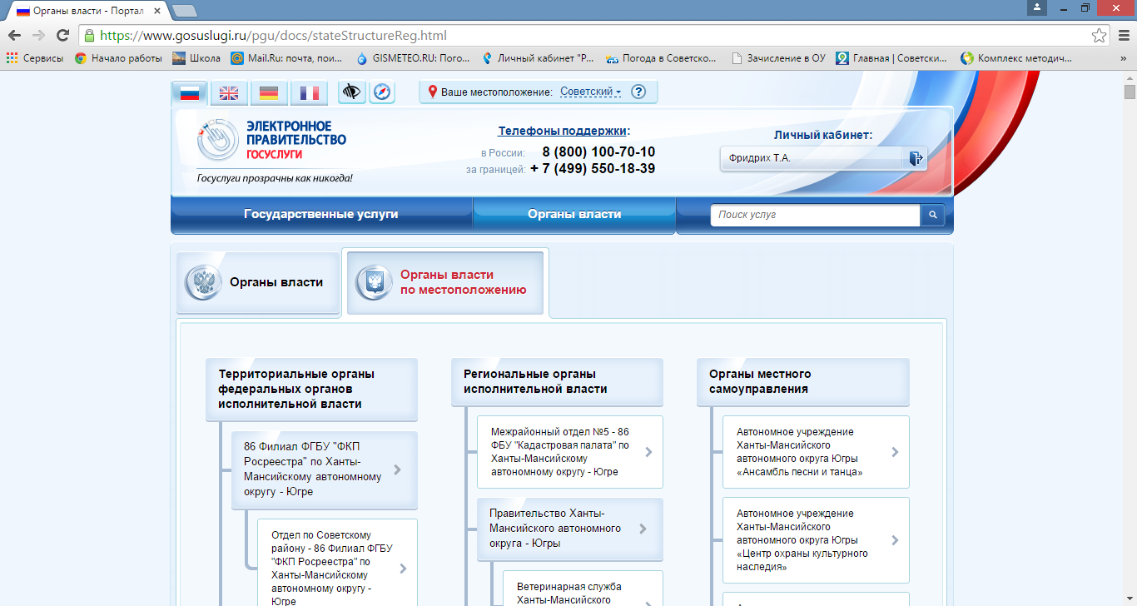
Зайдите в раздел Органы власти по местоположению

Slide 9
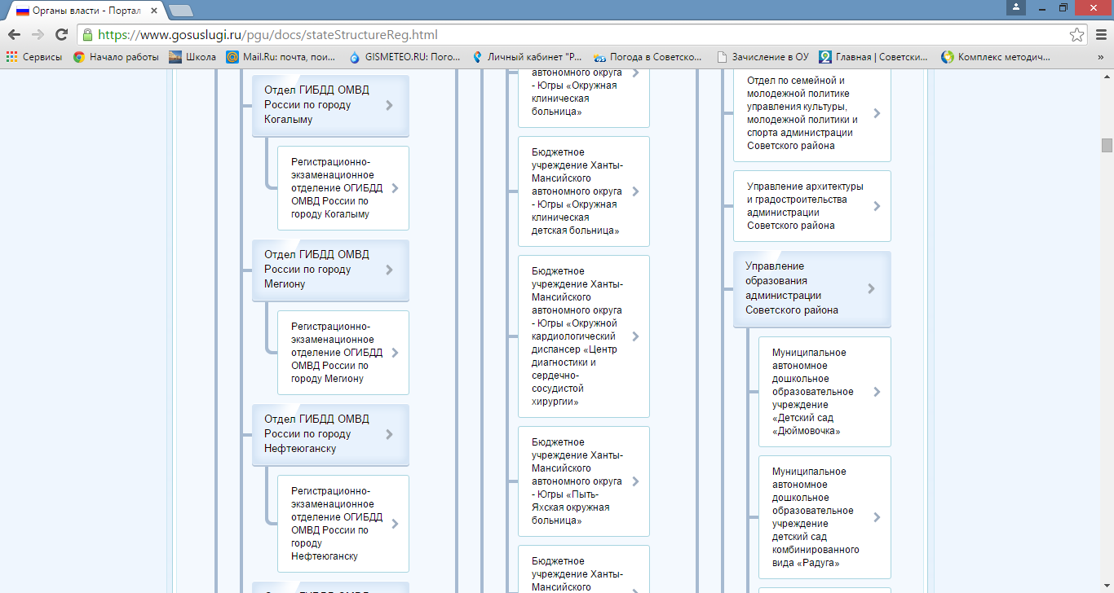
Найдите Управление образования администрации Советского района

Slide 10
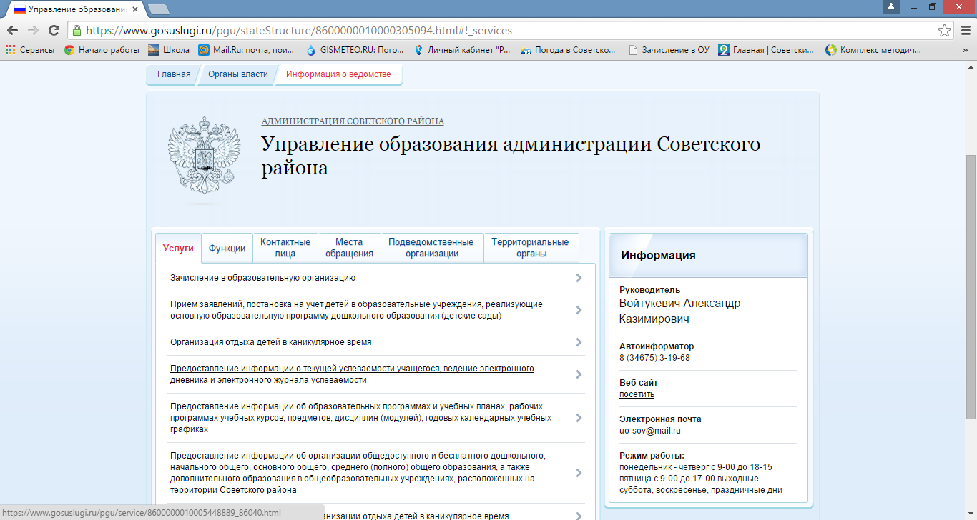
Выбираете услугу из перечня

Slide 11
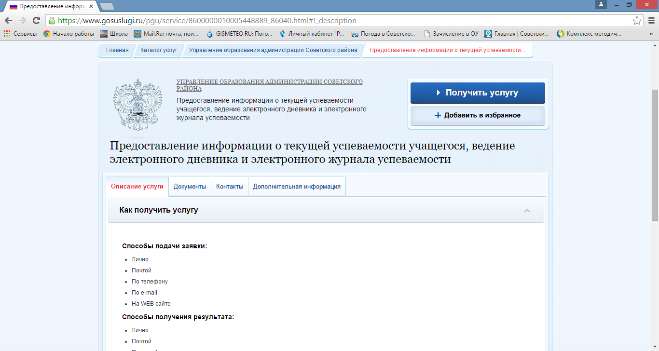

Slide 12
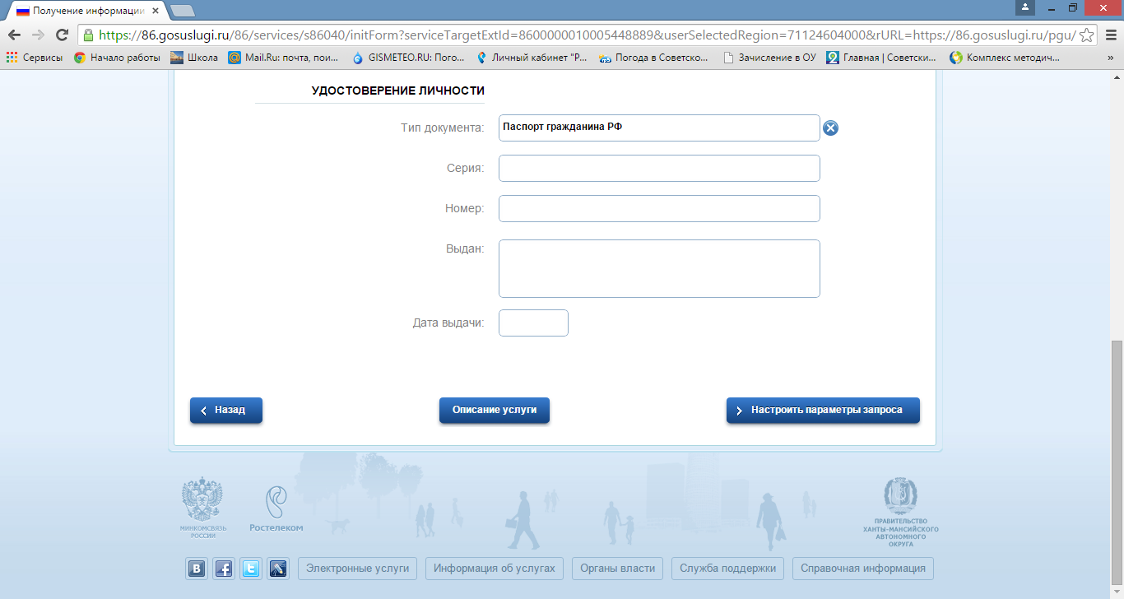
Оформление услуги
Шаг 1. Заполняете данные о заявителе, согласно представленной форме

Slide 13
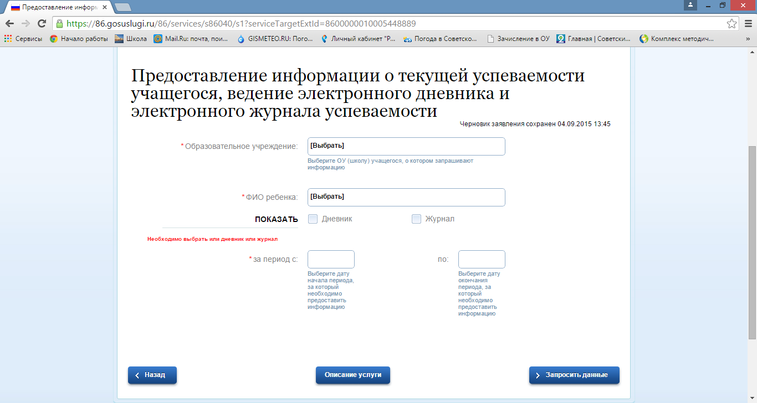
Шаг 2. Заполняете параметры поиска

Slide 14
Шаг 3. Получение результата
Вам будет предоставлена информация о текущей успеваемости учащегося, из электронного журнала успеваемости

